Slide 1

Spacenus Image Film

Slide 2
Spacenus
Miért létezik a Spacenus?
Olyan küldetésben vagyunk, amely összhangban van bolygónk sürgető szükségleteivel: az éghajlatváltozás elleni küzdelem és a fenntartható élelmiszer-termelés biztosítása számunkra és az eljövendő generációk számára.
A talaj, a csendes hős a lábunk alatt tartja a kulcsot. A regeneratív mezőgazdaság révén kihasználjuk a talaj szén-dioxid-megkötő és -tároló erejét, így a gazdálkodás hatékony eszköz az éghajlatváltozás elleni küzdelemben. Számunkra a regeneratív gazdálkodás nem a múlt helyreállításáról szól; Arról szól, hogy a mezőgazdaságot olyan regeneratív erővé alakítsuk át, amely nemcsak élelmiszert, hanem kritikus ökoszisztéma-szolgáltatásokat is biztosít.
Jövőképünk egyszerű, mégis erőteljes: évente 0,4%-kal növelni a mezőgazdasági talaj szén-dioxid-kibocsátását. Ez a látszólag kis változás ellensúlyozhatja az évente kibocsátott 9 gigatonna szén-dioxid-szennyezést. Ez egy kis lépés, amelynek hatalmas hatása van.
A Spacenusnál elkötelezettek vagyunk amellett, hogy katalizáljuk ezt a változást. Lehetővé tesszük a mezőgazdasági vezetők számára, hogy gazdálkodási tevékenységüket egy környezetbarát, nyereséges és fenntartható jövő felé irányítsák. Meggyőződésünk megingathatatlan – a gazdálkodás nem csak a probléma része; Ez az éghajlati megoldás kulcsfontosságú része.

Slide 3
Spacenus
Technológiánk
A Spacenus lehetővé teszi a vállalatok számára, hogy műholdas távérzékeléssel alkalmazkodjanak a regeneratív mezőgazdasághoz. A világ 1,7 milliárd hektár mezőgazdasági területének hatékony átalakításához átfogó perspektívára van szükség. Műholdas távérzékelési képességeink pontosan ezt biztosítják.
Három dolog van a DNS-ünkben: műholdas globális távérzékelési képesség, gépi tanulási kompetencia a big data értelmezéséhez, valamint mély mezőgazdasági és agráripari ismeretek. Ez az egyedülálló keverék lehetővé teszi számunkra, hogy az érdekelt feleket az adatközpontú döntéshozatalhoz szükséges hasznos információkkal lássuk el.
Tudományos megközelítésünk nemcsak megfizethető és méretezhető; Átalakító hatású. Műholdas képekkel naponta figyelemmel kísérjük a növények és a talaj egészségét, észleljük a finom változásokat és személyre szabott ajánlásokat kínálunk. Ez a technológia nem csak megbízható; olyan nagyra becsült szervezetek támogatják, mint az ESA, az IAPN és a K+S, és szigorúan tesztelik a különböző növényeken, régiókban és évszakokban.

Slide 4
Spacenus
Csapatunk
A Spacenust 2015 decemberében alapította két kíváncsi elme, Riazuddin Kawsar és Lionel Born, akik 2013-ban találkoztak, miközben egy agrokémiai vállalat üzleti megoldásán dolgoztak, és felfedezték szenvedélyüket a mezőgazdaság nagy technológiával történő átalakítása iránt.Olyan gondolkodókból álló csapatot hoztunk létre, akik osztoznak alapítóink víziójában és erős elkötelezettségükben a mezőgazdaság és az éghajlat fenntartható jövőjének megteremtése iránt. A csapat három fő egységre tagolódik: az agronómiai csapat, amely a gyakorlati mezőgazdasági ismereteket ötvözi a tudományos látásmóddal; a Geospatial Machine Learning csapata, amely hasznos információk kinyerésére szakosodott műholdadatokból; és az üzleti csapat, amely az ügyfelek igényeinek megértésére és az értékteremtésre összpontosít.Együtt nem csak egy csapat vagyunk; Mi vagyunk a megfelelő erő, amelyet egy közös cél egyesít. Keményen dolgozunk és újítunk, hogy kikövezzük az utat egy rugalmasabb és virágzóbb mezőgazdasági jövő felé.

Slide 5
Spacenus
Dolgozzunk együtt!
A Spacenusnál a tudomány nem csak egy része annak, amit csinálunk, hanem a kultúránk is. Ahogy navigálunk a regeneratív mezőgazdaság fejlődő táján, megértjük azokat a félelmetes kihívásokat, amelyekkel az agrárvállalkozások vezetői szembesülnek. Ezért építettünk be mély elkötelezettséget a mindennapi működésünk szövetének tudományos vizsgálata iránt, hogy felhatalmazzuk azokat a vezetőket, akik a regeneratív mezőgazdaságra való áttérést vezetik.
Küldetésünk, hogy lehetővé tegyük a regeneratív mezőgazdaságra való valódi átállást, miközben a kezdetektől fogva bizalmat építünk ki érdekelt feleinkkel. Ha úgy gondolja, hogy tudásunk és technológiánk segíthet szervezete növekedésében, vagy ha csak tanácsra van szüksége az üzleti kihívások leküzdéséhez, itt vagyunk, hogy meghallgassuk. Szeretünk együttműködni olyan egyénekkel, akik jelentős hatást kívánnak gyakorolni a fenntartható jövőre.

Slide 6
Spacenus
Nyugodtan írjon nekünk
Minden vállalkozás más és más, és egyedi kihívásokkal néz szembe. Kíváncsian várjuk véleményét
Érje el a fenntartható mezőgazdasági megoldásokat - Spacenus (www-spacenus-com.translate.goog)

Slide 7
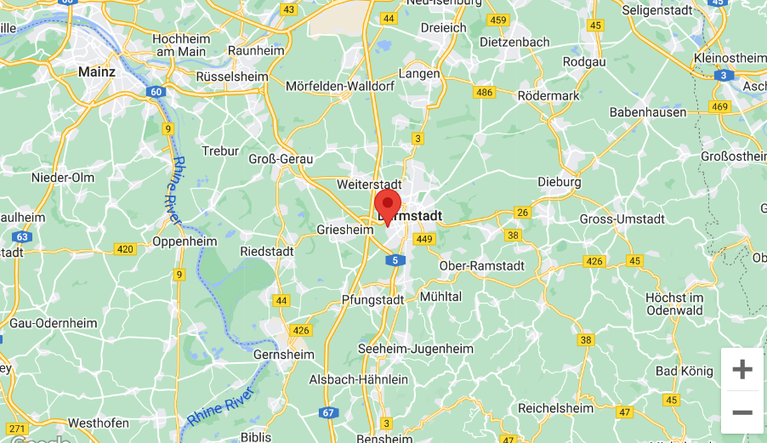
Spacenus

Slide 8
Spacenus
Kapcsolat
Spacenus GmbHSpacenus GmbH, Hilpertstraße 31,
64295 Darmstadt, Hilpertstraße 31 Németország

Slide 9
Spacenus
Spacenus: műholdas megfigyelés és mesterséges intelligencia a precíziós gazdálkodás fellendítésére
27/01/20192424 MEGTEKINTÉS
ESA - Spacenus: műholdas megfigyelés és mesterséges intelligencia a precíziós gazdálkodás fellendítésére

Slide 10
Spacenus
Az ESA BIC Hessen &; Baden Württemberg start-up vállalkozása, a Spacenus mesterséges intelligenciával kiegészített táblageometriai és növénytáplálási rendszerével javítja a precíziós gazdálkodást. Ismerje meg a Spacenust az ESA 10. befektetési fórumán az ESOC-ban, 2019. január 31-én.
A hatékonyság a kulcs
A mezőgazdaság jelentős digitális forradalomon megy keresztül, hogy megfeleljen a világ növekvő népességének élelmiszerigényének. A Spacenus a mélytanulási technológiákra összpontosító vállalat, amely mesterséges intelligencia (AI) platformokat kínál, amelyek mobiltelefon-kamerákat és műholdas képeket használnak precíziós gazdálkodási ajánlások nyújtására, hogy teljes mértékben kihasználják a mezőgazdasági potenciált.
Célunk, hogy az erőforrásokat a lehető legfenntarthatóbban használjuk fel a legjobb eredmények elérése érdekében
A személyre szabott AI megoldások mellett a vállalat két terméket fejleszt és kínál a mezőgazdasági ágazat számára:
- Táblahatár azonosítás
- Növényi tápanyagok kimutatása

Slide 11
Spacenus
Mezőgazdasági területhatár mint szolgáltatás (FBAS)
Minden mező globálisan egyedi, így határai, azaz az egyetlen növénykultúrával rendelkező terület geometriai széle.
Ahelyett, hogy ezt manuálisan végezné, a Spacenus terméke, a Field-Boundary automatikusan igazolja a mezőgazdasági területek mint szolgáltatások geometriai adatait - amelyek a szántóföldi szintű digitális gazdálkodás alapját képezik.
A vállalat mesterséges intelligenciát használ a műholdas képekből származó automatikus táblahatár-felismeréshez, és API-szolgáltatásként táblageometriákat biztosít, amelyeket a mezőgazdasági vállalkozások integrálhatnak meglévő rendszereikbe, így csökkentve a gazdálkodók előtt álló akadályokat a digitális gazdálkodási alkalmazás bevezetésében.

Slide 12
Spacenus
Növényi tápanyagok kimutatása (PND)
A PND mélytanulási algoritmust használ a növényi levelek tápanyagállapotának számszerűsítésére mindössze egy okostelefonos fotó alapján.
A Spacenus módszerrel jelenleg hat különböző tápanyag (N, P, K, S, Ca és Mg) állapota számszerűsíthető, amelyek elengedhetetlenek a növények növekedéséhez.
A PND alghoritmn bizonyítottan nagy pontosságot biztosít, és a Spacenus API-ként biztosítja a növényi tápanyag-kimutatási szolgáltatást, amely már meglévő gazdálkodási rendszerekben is megvalósítható.

Slide 13
Spacenus
Spacenus csapat
Riazuddin Kawsar és Lionel BornA Spacenus-t Riazuddin Kawsar (vezérigazgató) és Lionel Born (CSO) alapította.
Tapasztalt térinformatikai mérnök és MSc a térinformatikai technológiában, Riazuddin Kawsar szenvedélyesen foglalkozik a térinformatikai technológiákkal és a mesterséges intelligenciával.
Lionel Born MSc diplomát szerzett információs rendszerekből, tapasztalt vállalkozó, és szenvedélyesen foglalkozik a stratégiával és a termékfejlesztéssel.

Slide 14
A Spacenus az ESA BIC Hessen & Baden Württemberg része
A Spacenus start-up inkubáció alatt áll az ESA hesseni és baden-württembergi üzleti inkubációs központjában (BIC), darmstadti telephelyén.
Spacenus csapat10. ESA Befektetési Fórum
A Spacenus részt vesz az ESA 10. befektetési fórumán 2019. január 31-én.
Az ESA Investment Forum az ESA hesseni és baden-württembergi Üzleti Inkubációs Központja (ESA BIC) által a High-Tech Gründerfonds Management GmbH és a Deutsches Zentrum für Luft- und Raumfahrt e.V. (DLR) együttműködésével szervezett ESA űrtechnológiai rendezvény
A cél az űrágazatban és a kapcsolódó alkalmazási területeken működő induló vállalkozásokba történő beruházások előmozdítása, downstream és upstream szinten egyaránt. Platformot biztosít a hálózatépítéshez, valamint az innovatív űripari induló vállalkozások és befektetők közötti kapcsolatteremtéshez.

Slide 15
ESA BIC-k - A világ legnagyobb ökoszisztémája a világűrrel kapcsolatos vállalkozások számára
Az ESA hesseni és baden-württembergi Üzleti Inkubációs Központja (ESA BIC) az ESA 20 ESA BIC-ből álló űrtechnológiai hálózatának része Európa-szerte.
A központok az ESA Technológiatranszfer és Üzleti Inkubációs Program Irodája (TTPO) irányítása alatt működnek a Technológiatranszfer Brókerek Európai Hálózatával együtt. Együttesen hozzáférést biztosítanak a világűrrel kapcsolatos innováció, technológia és szellemi tulajdon valamennyi aspektusához, és kaput nyitnak az ESA és az európai űrkutatás és -fejlesztés előtt.
A 17 európai országban – Ausztriában, Belgiumban, a Cseh Köztársaságban, Észtországban, Finnországban, Franciaországban, Németországban, Magyarországon, Írországban, Olaszországban, Norvégiában, Portugáliában, Spanyolországban, Svédországban, Svájcban, Hollandiában és az Egyesült Királyságban – működő 20 ESA BIC a világ legnagyobb ökoszisztémáját alkotja a világűrrel kapcsolatos vállalkozások számára. A 21Th Észak-Németországban hamarosan megnyílik a központ, és további központok már előkészítés alatt állnak.
Több mint 700 induló vállalkozást támogattak, és évente további közel 180 új induló vállalkozást vesznek fel az ESA BIC-kbe, amelyeket a kétéves üzletfejlesztési ösztönző program keretében támogatnak.

Slide 16
